Slide 1
Teknologi Komunikasi Bergerak (TIF304)
Teori (Bagian 1)
Metode: Student Centered Learning
Model: Theory (30%) + Student Research (70%)
Mohammad Nasucha, S.T., M.Sc.
Program Studi Teknik Informatika
Universitas Pembangunan Jaya

Slide 2
Telekomunikasi pada Era Primitif

Slide 3
Telekomunikasi pada Era Primitif
Beberapa teknik coding pada masa terdahulu a.l.:
1. Smoke Coding
Membuat kode pendek / panjang dengan asap
2. Morse Coding
Membuat kode pendek / panjang dengan peluit atau cahaya
* Morse coding kemudian digunakan pada sistem telegraf.
3. Semaphore Coding
Membuat kode berdasarkan posisi kedua tangan manusia yang diperjelas dengan bendera yang dipegang.

Slide 4
Telecommunications from Time to Time

Slide 5
Telecommunications from Time to Time
→ Pemutaran Video

Slide 6
History of Communications Technologies
Runutan perkembangan teknologi telekomunikasi
untuk Voice
Pesawat Telegram
Pesawat Telepon Analog
Pesawat Telepon Digital
Pesawat Facsimile
Pesawat Radio Komunikasi
HP Analog (AMPS)
HP Satelit
HP CDMA
HP GSM
HP GSM + UMTS (3G) dg video call
HP GSM + UMTS (3G) + LTE (4G)

Slide 7
History of Communications Technologies
Runutan perkembangan teknologi telekomunikasi
untuk Data Access (Internet)
Pada Trend 3GPP (Europe)
HP GSM + GPRS
HP GSM + GPRS + EDGE + UMTS dg video call
Modem GPRS/EDGE/UMTS (3G)
Modem GPRS/EDGE/UMTS (3G)/
HSDPA & HSUPA (3.5G)
Modem LTE (4G)
Pada Trend IEEE
LAN
Wi-Fi
Wi-Max

Slide 8
Jenis-jenis Media Transport

Slide 9
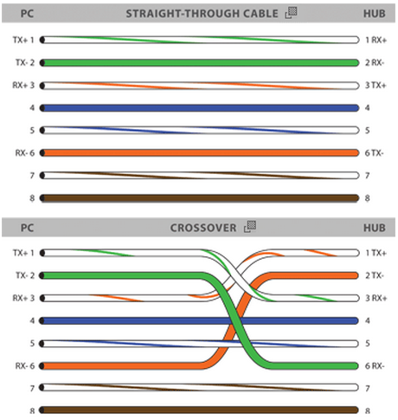
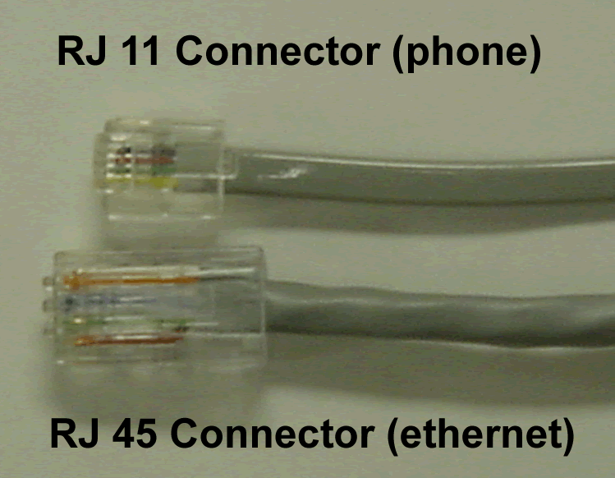
Media Kabel Tembaga (Copper Wire)
RJ-11 dan RJ-45
Gbr 1. Koneksi Kabel Straight dan Crossover pada Standar RJ-45
Sumber: http://cablesplususa.com/rj45-utp-guide.php
Gbr 2 Perbandingan Fisik RJ-45 dan RJ-11
Sumber: http://www.blinn.edu/acadtech/resnet/rj11-45.gif

Slide 10
Pemilihan Jenis Transport
Pemilihan jenis transport dilakukan berdasarkan jarak dan biaya investasi.
Investasi (urut dari mahal ke murah): FO, Cable, RF
Karakteristik
FO (Cocok utk jarak menengah dan jauh yg membutuhkan B/W lebar)
Bebas hambatan (sinyal tidak terhalang)
Sinyal mengalami atenuasi (pelemahan), solusinya: gunakan repeater setiap jarak tertentu
Investasi paling mahal namun menghasilkan bandwidth sgt lebar shg menguntungkan untuk memberi layanan broadband atau disewakan.
Cable (cocok utk jarak dekat)
Bebas hambatan
Investasi cukup mahal sedangkan bandwidthnya kecil sehingga tidak menguntungkan jika digunakan secara ekstensif.
RF (cocok utk jarak menengah dan jauh yg tdk membutuhkan B/W lebar)
Mudah terhalang oleh gunung, gedung, pohon, awan
Biaya investasi murah dengan B/W kecil

Slide 11
PSTN

Slide 12
PSTN
→ Lihat gambar

Slide 13
PSTN Era Awal s.d. Sekarang
1. Gambarlah pesawat telepon penemuan Alexander G. Bell
2. Setelah itu, dibuat jaringan telepon menggunakan switch terpusat dan operator.
Gambarlah Matrix Switch Board.
Kabel telepon: Paired Copper Wire
3. Gambar jaringan telepon dg automated switch, menggunakan sirkit logic dan switch berupa relay. Pulse-coded Signals, kemudian ditingkatkan menjadi DTMF.
4. Jaringan telepon dg automated switch, menggunakan sirkit logic dg IC digital dan swicth berupa IC juga. Menggunakan DTMF.

Slide 14
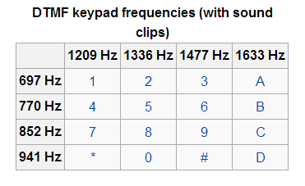
PSTN Era Awal s.d. Sekarang
Tabel Frekuensi pada Fitur DTMF pada PSTN dan Gadgets

Slide 15
PSTN Era Modern
GADGET (CPE)
JARINGAN
Gadget
CPE: Customer Premises Equipment
POTS: Plain Ordinary Telephone Subscriber
Digital Telephone <Pesawat telepon rumah yg sdh modern>
MT: Mobile Terminal
UE: User Equipment
Contoh Fitur
Caller ID
Call Fwd
Multy Party Call = Conference Call

Slide 16
PSTN
Ilustrasikan koneksi jaringan PSTN dari Pondok Aren ke Gatsu dengan menggambarkan setiap Network Element utama yang terlibat beserta link-linknya.
* Gunakan garis solid untuk merepresentasikan koneksi kabel dan garis putus-putus untuk koneksi optik.
CPE ←→ MDF ←→ DLU ←→ LTG ←→ SN ←----(FO)----→ SN ←→ LTG ←→DLU ←→MDF ←→ CPE
(Pondok Aren) (Gatsu)
CP CP
←→ (garis solid): Cable
← ----- → (garis putus-putus): FO

Slide 17
PSTN
Jenis-jenis Teknologi Akses Internet dengan Kabel
Catatan:
ISDN merupakan teknologi terobosan
ADSL: Terobosan, fenomenal.
Jenis Teknologi |  | Contoh Operator | Nama Produk
Terms | Kepanjangan
Cable Modem | - | Telkom | Dial Up dg Nomor Pendek
ISDN | Integrated Service Digital Networks | Telkom Deutsche Telekom | (Tidak diteruskan) ISDN
ADSL | Asymetric Digital Subscriber Line | Telkom Deutsche Telekom | Speedy ADSL

Slide 18
PSTN
Jenis-jenis Teknologi Akses Internet dengan Kabel
Catatan:
ISDN merupakan teknologi terobosan
ADSL: Terobosan, fenomenal.
Jenis Teknologi |  | Contoh Operator | Nama Produk
Terms | Kepanjangan
Cable Modem
ISDN
ADSL

Slide 19
PSTN vs Mobile
 | (+) | (-)
PSTN | Identitas Rumah Suara Jernih Tdk terganggu oleh cuaca Tdk membutuhkan baterai / listrik | Tidak fleksibel Kabel sulit menjangkau daerah yg jauh dari kota
Mobile | Fleksibel (Mobile) Harga terjangkau oleh semua lapisan masyarakat. | Suara kurang jernih Beresiko koneksi terputus krn gangguan cuaca atau krn sinyal lemah

Slide 20
PSTN vs Mobile
 | (+) | (-)
PSTN
Mobile

Slide 21
Today’s Hybrid Network

Slide 22
Hybrid Networks
→ Lihat gambar

Slide 23
Hybrid Networks
Istilah Generik Jaringan Telekomunikasi Menurut Sifat Media Transport yg Digunakan:
Contoh nmr Smartfriend: 0889 1525 700
Kategori Media Transport |  | Jenis Teknologi | Nama Operator | Nama Produk
Terms | Kepanjangan
FWL | Fixed Wireline | PSTN | Telkom, Indosat | Telpon Rumah StarOne, IPhone
FWA | Fixed Wireless Access | CDMA Family | Telkom Bakrie Telekom Sampoerna Telekom | Flexi Esia Ceria
PLMN | Public Land Mobile Networks | GSM Family CDMA Family | Telkomsel XL Axiata Indosat Hutchison CPT Axis Sinar Mas Telekom & Mobile 8 | Hallo, Simpati, As XL Bebas Mentari, Matrix, IM3 3 Axis SmartFriend
Sat | Satellite Radio | Satellite GSM | PSN | Telepon Satelit

Slide 24
Hybrid Networks
Istilah Generik Jaringan Telekomunikasi Menurut Sifat Media Transport yg Digunakan:
Contoh nmr Smartfriend: 0889 1525 700
Kategori Media Transport |  | Jenis Teknologi | Nama Operator | Nama Produk
Terms | Kepanjangan
FWL
FWA
PLMN
Sat

Slide 25
GSM
Sisi kelebihan telepon PSTN yg tdk tergantikan oleh Mobile Networks:
Kualitas suara yang prima (suaranya jernih)
→ karena menggunakan CODEC berstandar PCM-30 (E1) dan satu time slot selebar 64kbps didedikasikan untuk satu channel suara.
→ pada GSM satu channel suara full rate menggunakan BW 22kbps, bahkan satu channel half rate menggunakan BW 11 kbps.
2) Lebih reliable dan lebih robust:
→ Beroperasi tanpa membutuhkan baterai maupun sumber listrik dari customer
Tdk ada ‘low bat’
Baterai disediakan secara tersentral oleh operator, dialirkan melalui kabel ke pesawat telepon
→ Signal Coverage tdk tergantung oleh cuaca, tidak terhalang oleh gedung dll. Tidak mengenal ‘blank spot’

Slide 26
GSM
Contoh penghalang sinyal radio:
Beton bertulang, beton tanpa tulang: basement, di dalam gedung
Konstruksi besi, misalnya di jembatan
Hutan, pohon
Bumi, tanah, bukit, gunung
Fog: kabut, awan
Sebagian solusi:
Operator memasang micro BTS di setiap lantai gedung, jika perlu basement. Micro BTS memiliki fungsi yg sama persis dg BTS tetapi menggunakan power yg kecil. Tidak jarang 3 atau 4 micro BTS dari 3-4 operator dipasang bersamaan.
Tantangan Deployment Micro BTS: - Dibutuhkan dlm jumlah sgt banyak: 1-3 micro BTS per lantai. Belum lagi jumlah operator.
Sebuah gedung berlantai 55, 3 operator yg ingin memasang, 3 micro BTS per lantai: 495 micro BTS yg harus dipasang
Pemasangan micro BTS atas inisiatif siapa?
Operator
Building Owner

Slide 27
Billing
Billing Pasca Bayar
(Post-paid)
Operator mencetak semua call, sms, data (pada CDR)
Operator mencetak bill
Billing
Billing Pra Bayar
(Pre-paid)
Operator mencetak semua call, sms, data (pada CDR)
Operator mencetak data kartu pulsa fisik
Operator mencetak setiap top-up (isi ulang)
Operator melakukan pengurangan pulsa setiap pemakaian u/ call, sms maupun data
Operator mengatur penyerahan data kartu pulsa fisik ke percetakan kartu yang ditunjuk
Operator mengatur penyerahan kartu fisik kpd agen
Operator mencetak data kartu pulsa elektrik
Operator mengatur penyerahan data kartu elektrik kpd agen
Operator mengatur pemberian komisi kpd agen
Contoh aplikasi billing:
Amdocs

Slide 28
Terima Kasih

